Slide 1
Ooo «ELDAS»

Slide 2
Надежность
проверенная временем

Slide 3
ООО «ELDAS» - производителЬ современных пломб.
ООО "ELDAS" организовано в 1996 году. Основным видом деятельности компании является производство современных, отвечающих международным стандартам пломбирующих устройств всех типов, используемых во многих отраслях экономики.
На сегодняшний день ООО "ELDAS" является динамично развивающийся компанией с перспективными и далеко идущими планами по развитию в сфере производства пломбирующих устройств и оказание производственных услуг. Основу работы компании составляет высокопрофессиональный, креативный коллектив, способный решать самые разнообразные задачи, поставленные перед ним заказчиками.

Slide 4
Основная продукция ООО «ELDAS» пломбы
Пломбировочные устройства (ПУ) - персонально идентифицируемые устройства одноразового действия, обеспечивающие защиту объекта (транспортные средства, контейнера, цистерны, помещения, минераловозы, цементовозы, зерновозы, крытые вагоны, тары, оборудования и др.) от несанкционированного доступа путем индикации вмешательства и сдерживания в определенных пределах от проникновения (по ГОСТу 31282-2004)

Slide 5
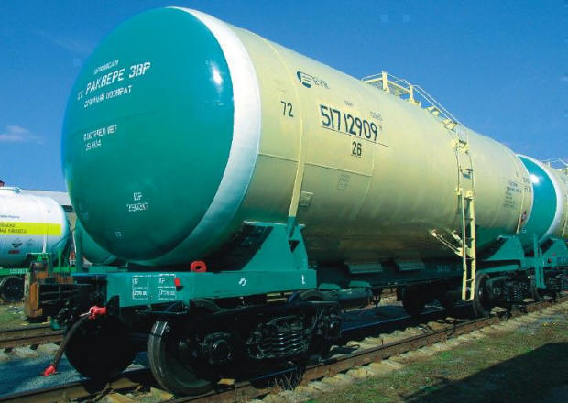
цистерны

Slide 6
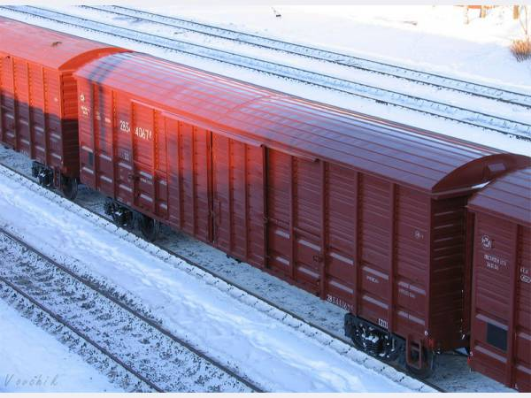
крытые вагоны

Slide 7
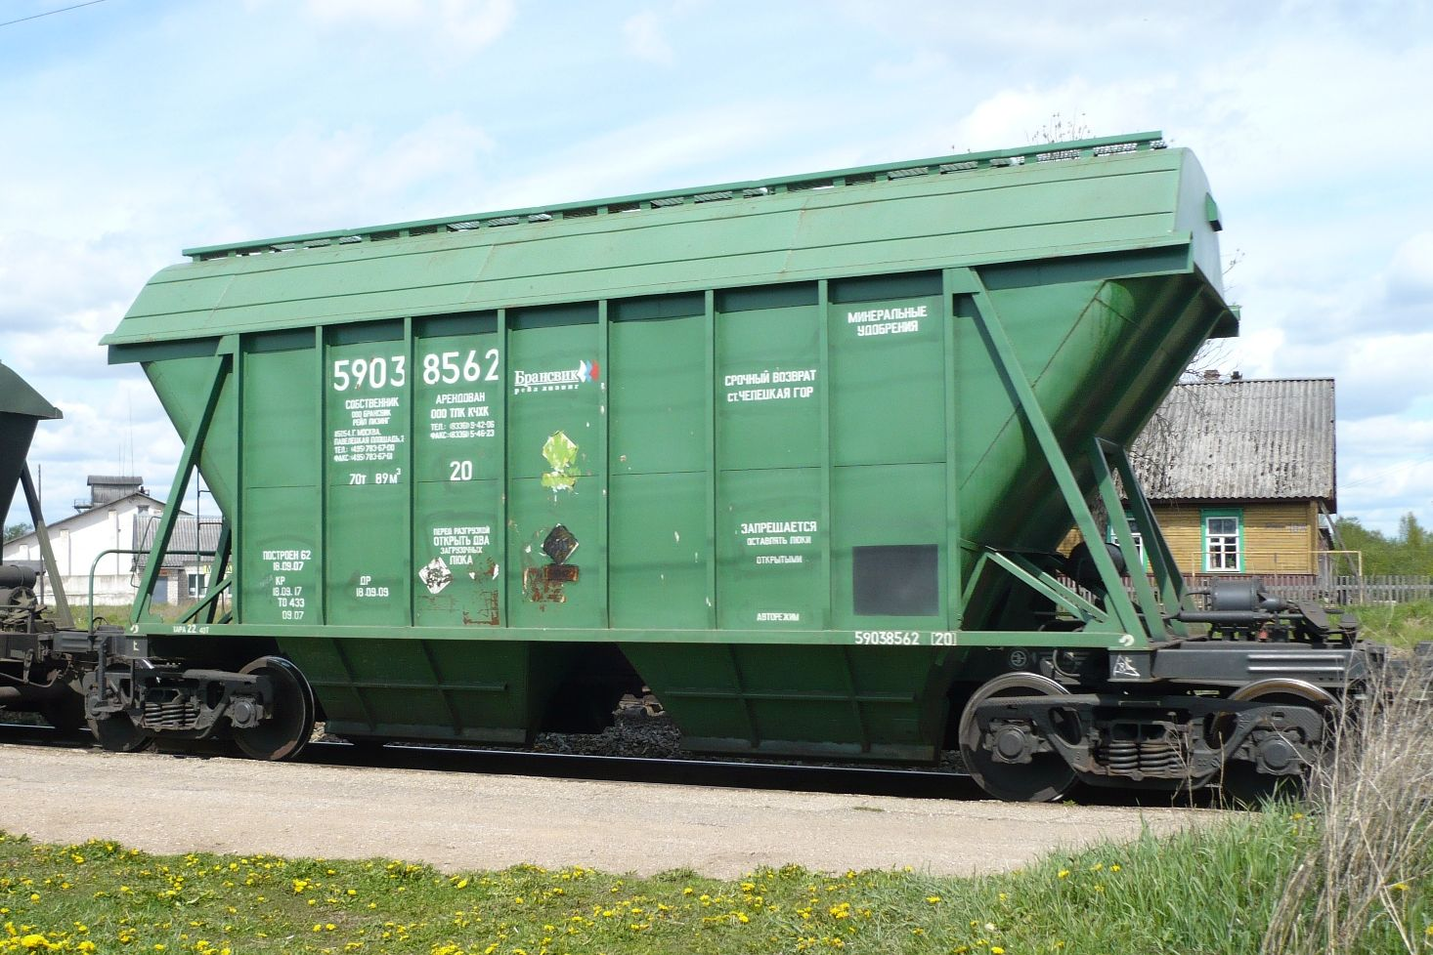
минераловозы

Slide 8
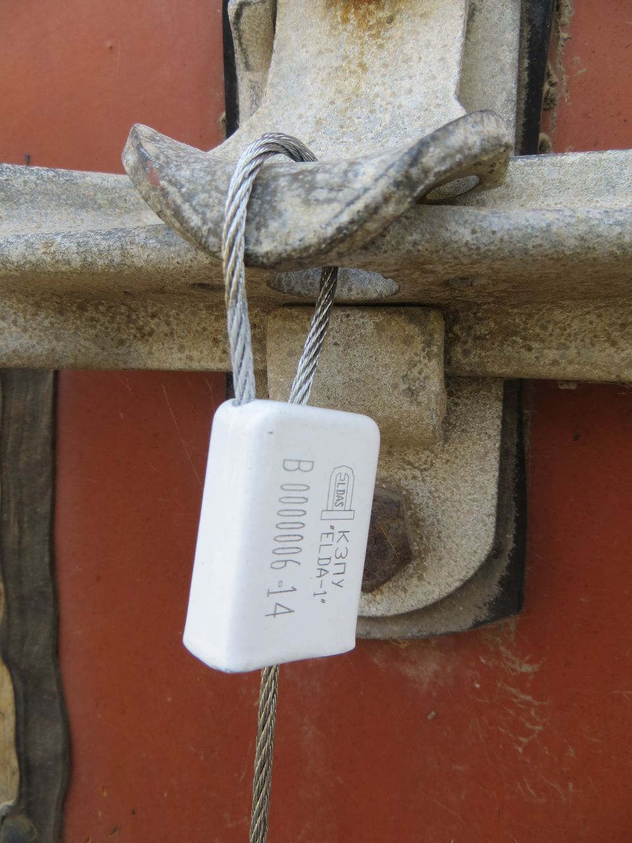
контейнеры

Slide 9
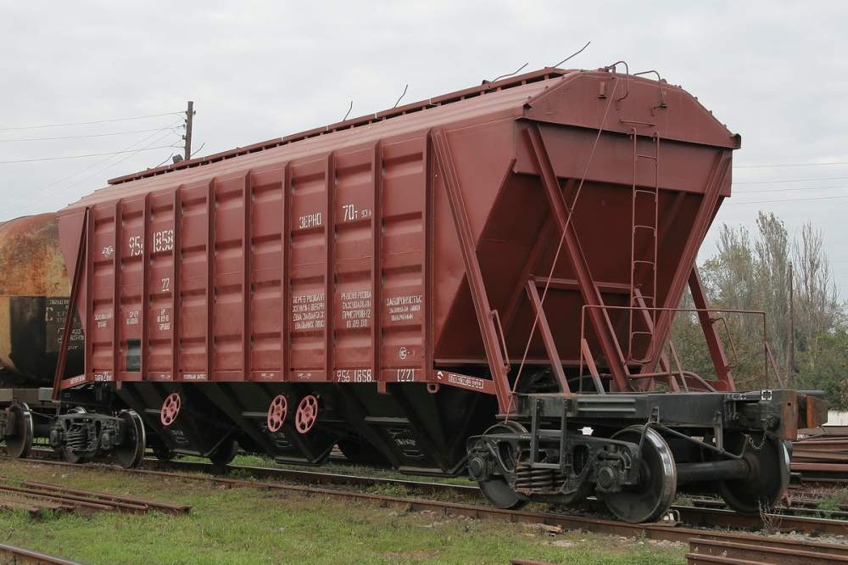
цементовозы, зерновозы

Slide 10
Основные функции пломбирования
1. Подтвердить факт доступа к защищаемому объекту или отсутствие такового;
2. Обеспечить в необходимых случаях физическую защиту объекта от несанкционированного доступа (проникновения);
3. Предоставить правоохранительным органам дополнительные сведения для расследования фактов хищений и принятия соответствующих решений;
4. Уменьшить частоту проверок (подсчетов, измерений), подтверждающих наличие груза;
5. Упростить осмотр и инвентаризационные процедуры, связанные с перевозкой и хранением груза.

Slide 11
продукция производимая предприятием
1. КЗПУ (Контрольно запорно-пломбировочное устройство)
«ELDA-1»
2. ПИ (Пломбы индикаторные) «ELDA 100»
3. ЗПУ (Запорно-пломбировочное устройство) «ELDA-2» (в стадии разработки)
4. ПИ (Ленточная) «ELDA-L» (в стадии разработки)

Slide 12
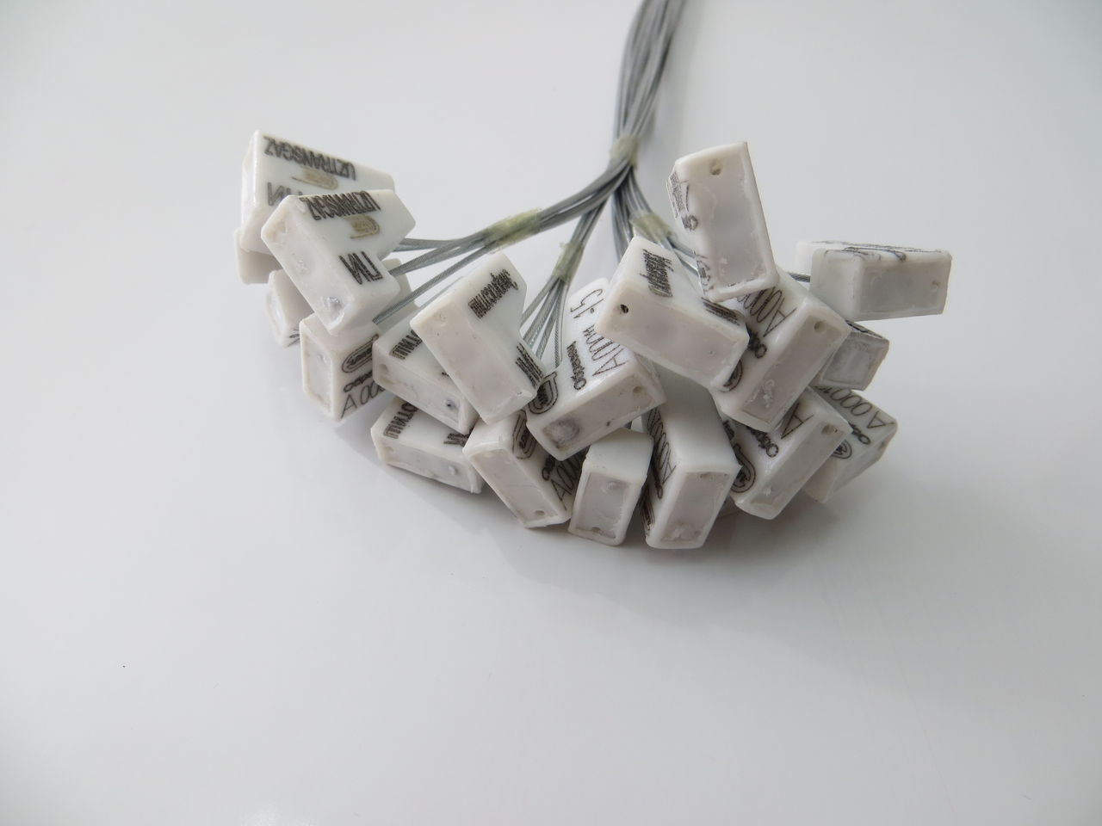
КЗПУ «ELDA-1» ПИ «ELDA 100»

Slide 13
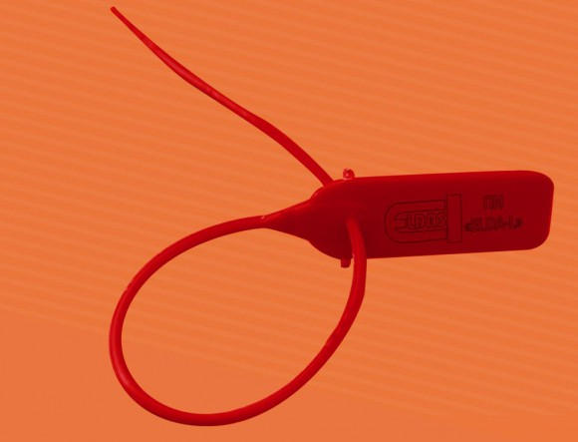
ЗПУ «ELDA-2» ПИ «ELDA-L»

Slide 14
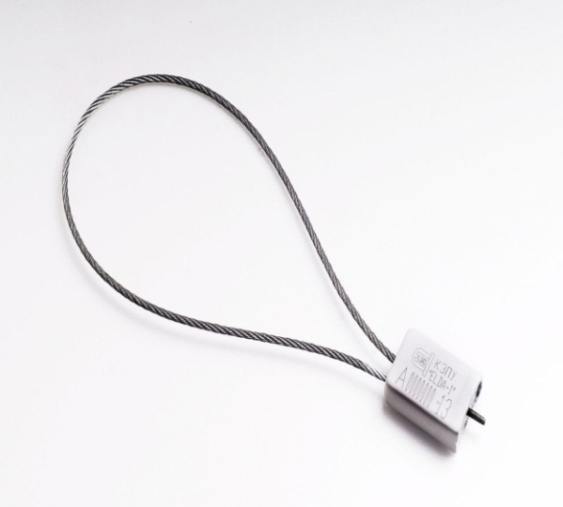
КЗПУ «ELDA-1»

Slide 15
КЗПУ «ELDA-1»
КЗПУ - "ELDA-1" это универсальный одноразовый замок для любых типов крытых вагонов, цистерн, контейнеров, зерновозов, цементовозов и стационарных объектов. Используется при перевозках в пределах АО "Узбекистон Темир Йуллари".
По функциональному назначению КЗПУ "ELDA-1" - относится к силовым ПУ, предел прочности которых при растяжении F>1кН.
По уровню механической защиты КЗПУ "ELDA-1" - нормальное ПУ (усилие разрыва свыше 100 кгс до 1000 кгс включительно).
По внешним конструктивным признакам КЗПУ "ELDA-1" - комбинированное ПУ, включает в себя признаки канатных и замковых ПУ.

Slide 16
Технические параметры
Диаметр каната - 2.2 мм
Длина каната - 500 мм
Масса пломбы - 30 гр
Разрушающее усилие при растяжении - свыше 350 кгс
Материал корпуса – ЦАМ

Slide 17
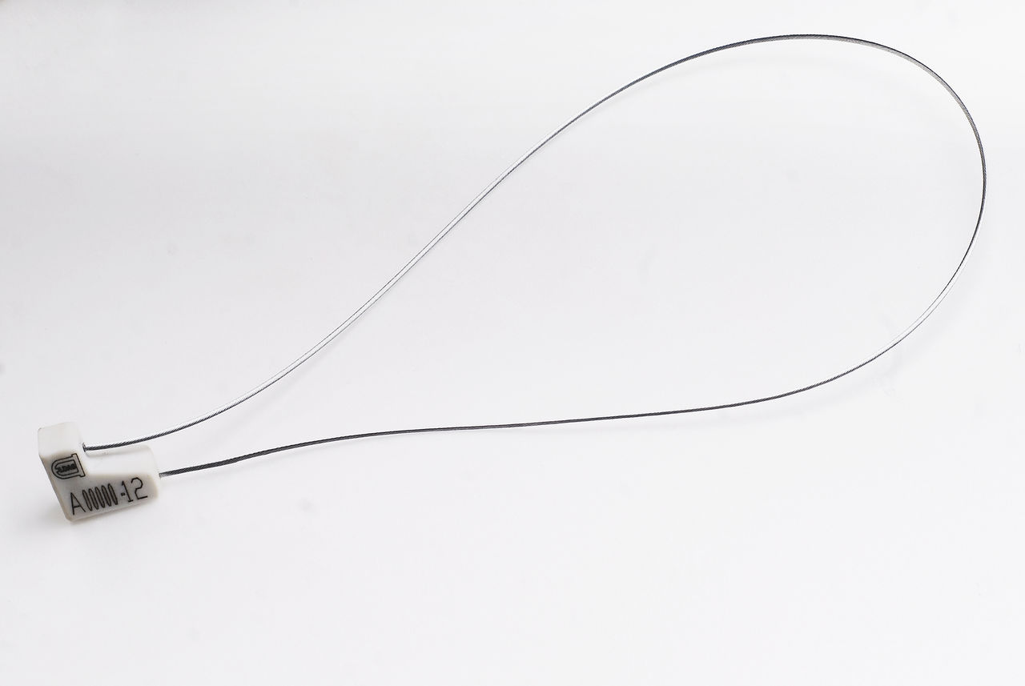
ПИ «ELDA 100»

Slide 18
ПИ «ELDA 100»
Пломбы индикаторные (ПИ) - предназначены для индикации, контроля и учета доступа (штатного и несанкционированного) к объекту охраны. Пломбы, как правило, имеют слабое звено, разрушающееся при штатном вскрытии и несанкционированном доступе и выдерживающие внешние нагрузки, воздействующие на пломбы при эксплуатации (транспортировании, хранении, установке). Пломбы не обеспечивают физическую защиту объекта при криминальном вскрытии путем взлома (повреждения).
ПИ "ELDA-100" разработана согласно ГОСТ 31283-2004 и относится по уровню механической защиты от несанкционированного вскрытия к категории "Умеренный".
По функциональному назначению ПИ "ELDA-100" - индикаторное ПУ, предел прочности (стойкости) которого при растяжении F<1 кН.
По уровню механической защиты ПИ "ELDA-100" - умеренное ПУ (усилие разрыва свыше 20 кгс до 100 кгс включительно).

Slide 19
Технические параметры
Диаметр каната - 1мм
Длина свободной части каната - 250 мм (может быть увеличена)
Масса пломбы - 5 г
Разрушающее усилие при растяжении - от 20 до 100 кгс
Материал корпуса - полиэтилен

Slide 20
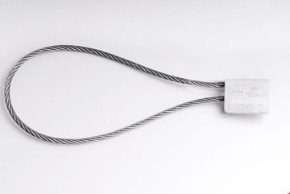
ЗПУ «ELDA-2»

Slide 21
ЗПУ «ELDA-2»
ЗПУ ELDA-2 (запорно пломбировочное устройство) специального назначения, используется на железных дорогах и в межгосударственном сообщении по ж/д для опломбирования цистерн, вагонов и контейнеров.
По функциональному назначению ЗПУ "ELDA-2" относится к силовым ПУ, предел прочности которых при растяжении F>1 кН.
По уровню механической защиты ЗПУ "ELDA-2" также силовое ПУ (усилие разрыва свыше 1000 кгс до 2000 кгс включительно).

Slide 22
Технические параметры
Разрушающее усилие - 2000 кгс
Диаметр гибкого стержня - 4.7 мм
Длина гибкого стержня - 500 мм
Материал гибкого стержня – сталь
Материал корпуса – ЦАМ

Slide 23
ПИ «ELDA-L»
ПИ «ELDA-L» (ленточная)- одноразовая пломба, которая широко применяется в различных отраслях народного хозяйства для опломбирования объектов.

Slide 24
Технические параметры
Разрушающее усилие- от 15 кгс;
Диаметр гибкого стержня - 2,5 мм;
Материал - полиэтилен.

Slide 25
Принцип работы
Контрольное запорно-пломбировочное устройство КЗПУ «ELDA-1» (ПИ «ELDA 100», ЗПУ «ELDA-2», ПИ «ELDA-L») устанавливается следующим образом: гибкий стержень (канат) пропускают через корпус, затягивают петлю до упора. Снятие устройства производится путем перекусывания каната с помощью клещей, кусачек или бокорезов.

Slide 26
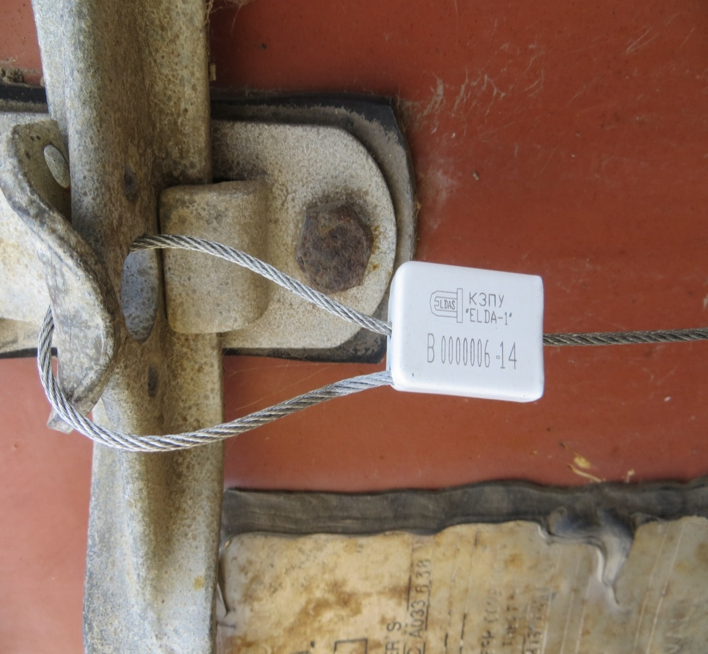

Slide 27
услуги
Лазерная маркировка и гравировка.
Металлообработка и изготовление деталей.
Порошковая покраска.
Литье пластмассовых изделий на термопластавтомате

Slide 28
Лазерная маркировка и гравировка.
Лазерная гравировка – нанесение лазером на бизнес подарки(визитницы, металлические ручки, брелоки).
Лазерная маркировка – нанесение логотипов на промышленную продукцию, изготовление шильдов.

Slide 29
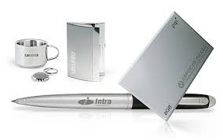
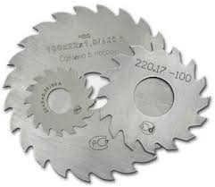
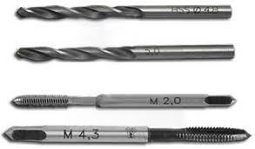

Slide 30
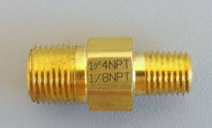
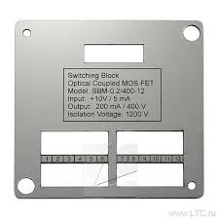
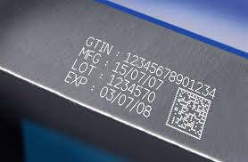

Slide 31
Металлообработка и изготовление деталей.
Используются следующие станки: Станки пресса, Токарно-револьверные станки, Ультразвуковая сварка.

Slide 32
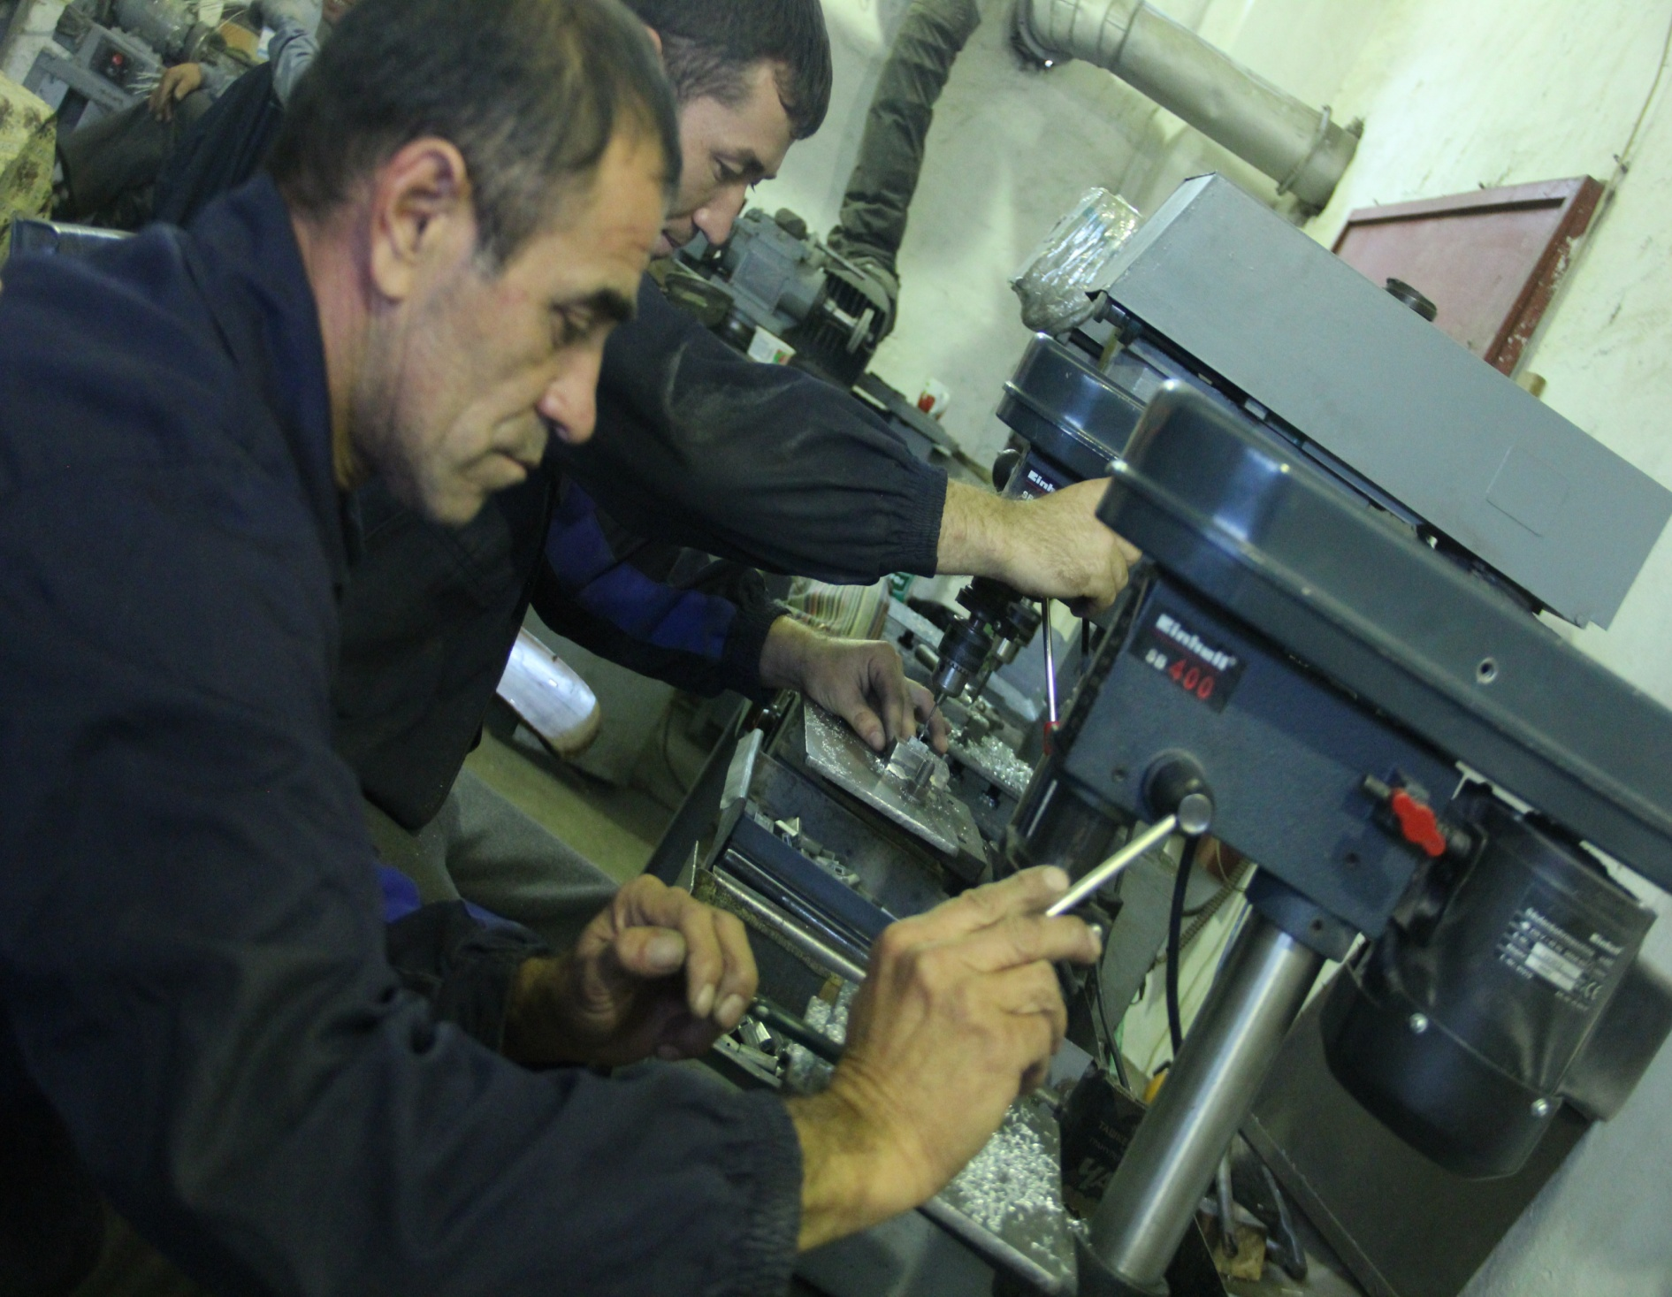

Slide 33
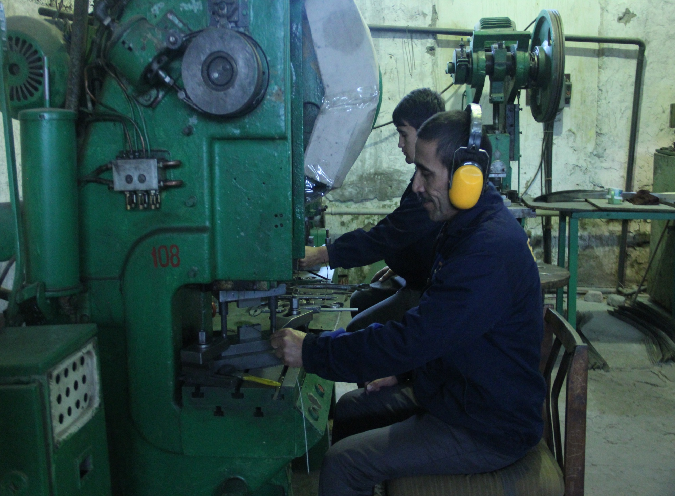

Slide 35
Порошковая покраска.
Окраска металлических изделий
путем электростатического напыления

Slide 36
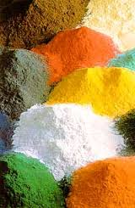
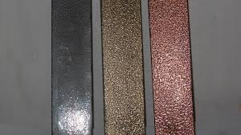
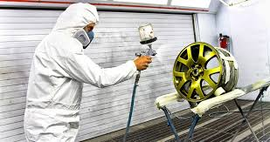

Slide 37
Литье пластмассовых изделий на термопласт автомате
Литье пластмассовых деталей на термопласт автомате на литьевой форме заказчика
Литье пластмассовых деталей на термопласт автомате с изготовлением литьевой формы исполнителя

Slide 38
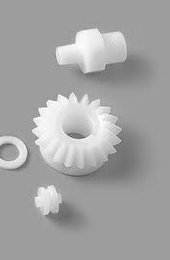
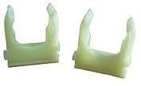
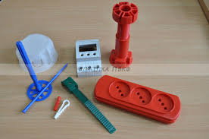
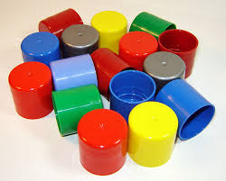
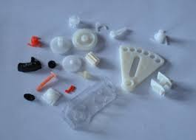

Slide 39
Наши партнеры
ОАО «Алмалыкский ГМК»
ОАО «Навоиазот»
СП ОАО "Андижанкабель"

Slide 40
ОАО " Бекабадцемент "
ОАО " Ахангаранцемент "
GM " Power Тrain Uzbekistan "
" Coca-Cola " LTD

Slide 41
УДП "Шуртаннефтегаз"
ОАО "Кызылкумцемент"
ИП ООО "КНАУФ ГИПС" Бухара

Slide 42
Адрес
100043, г.Ташкент, Чиланзарский район,
ул. Бунедкор, квартал «И», д.7
Тел.: 277-37-60, 277-69-40
Моб: (93)505-30-12, 555-42-09
E-mail: Eldas@mail.ru
Eldas_log@mail.ru
Eldas_rope@mail.ru

